Slide 1




Prospettive di sviluppo, valutazione e finanza del mercato immobiliare
Ing. Mauro Guatelli
Sede Legale: Via Novara, 166 - 28069 TRECATE (NO) Tel 0321 784111 - Fax 0321 784150
Sede Amm.va: Via Ferraris, 13 - 43036 FIDENZA (PR) Tel 0524 530259 - Fax 0524 530142
info@ciiguatellispa.it
www.ciiguatellispa.it

Slide 2


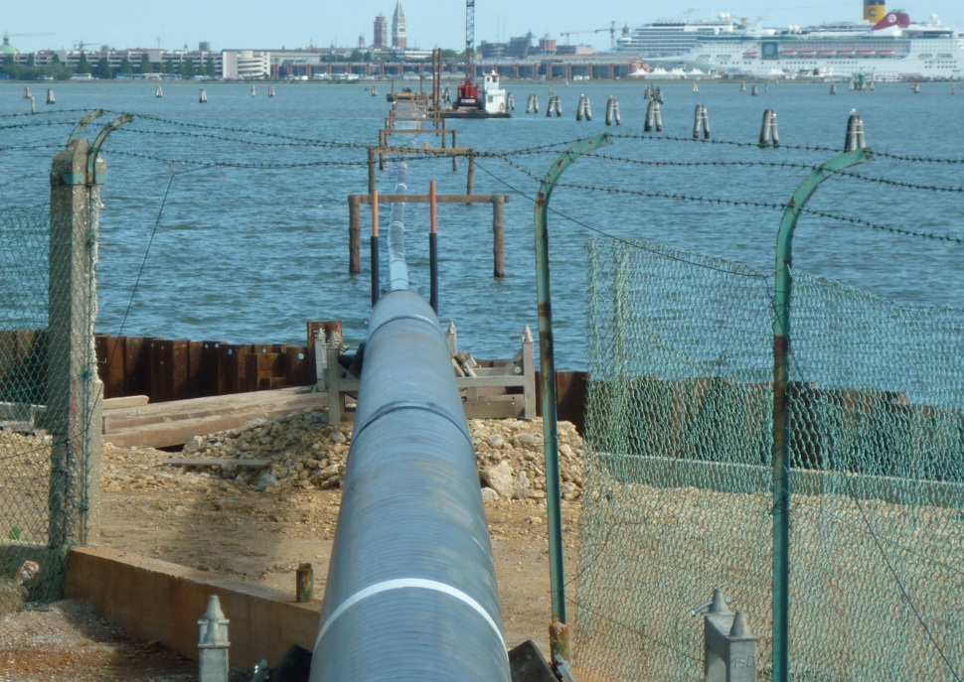
PRESENTAZIONE AZIENDA
L’impresa Costruzioni Impianti Industriali Guatelli S.p.A. opera nel settore energia dalla sua fondazione, attualmente serve tutti i principali Clienti oil & gas italiani.
L’attività principale è rivolta alla manutenzione e costruzione condotte di trasporto gas e idrocarburi, incluso il servizio di pronto intervento in emergenza per ripristinare la funzionalità dell’impianto.
L’impresa Costruzioni Impianti Industriali Guatelli S.p.A. svolge attività di manutenzione e costruzione condotte (metanodotti, oleodotti e acquedotti), manutenzione di depositi petroliferi e servizio di pronto intervento 24 ore al giorno per il ripristino della funzionalità degli impianti.
Le ultime attività specialistiche inserite nel pacchetto di servizio al Cliente riguardano:
- Attività di risoluzione interferenze con altri servizi (linee ferroviarie strade ed urbanizzazioni) dallo studio di fattibilità alla consegna dei lavori comprese le pratiche amministrative di servitù e collaudo.
- Attività di Directional Drilling per la posa di condotte con la minimizzazione dell’impatto ambientale.
PRINCIPALI ATTIVITÀ
SETTORE IMPIANTI
SETTORE CONDOTTE
SETTORE AMBIENTALE
SETTORE SERVIZI

Slide 3
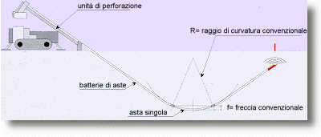
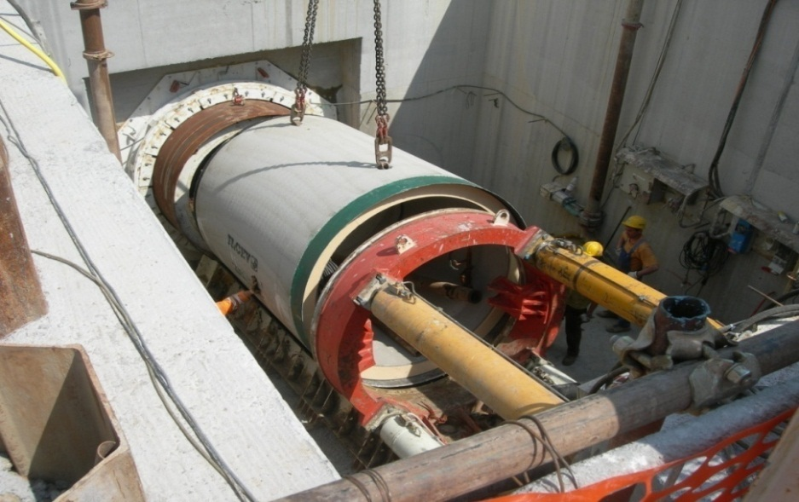
ATTIVITÀ DI DIRECTIONAL DRILLING
È di recente introduzione l’utilizzo della tecnologia di Directional Drilling per la posa di condotte, dove al posto dello scavo tradizionale a cielo aperto viene effettuata una perforazione orizzontale in cui viene inserita la tubazione precedentemente prefabbricata.
E’ maggiormente utilizzata:
in attraversamenti fluviali
in zone ad alta intensità di sottoservizi e/o di particolare interesse turistico, archeologico, …
e comunque in tutti i casi che non permetterebbero la realizzazione in modo tradizionale.
L’impresa Costruzioni Impianti Industriali Guatelli S.p.A. svolge attività di manutenzione e costruzione condotte (metanodotti, oleodotti e acquedotti), manutenzione di depositi petroliferi e servizio di pronto intervento 24 ore al giorno per il ripristino della funzionalità degli impianti.
Le ultime attività specialistiche inserite nel pacchetto di servizio al Cliente riguardano:
- Attività di risoluzione interferenze con altri servizi (linee ferroviarie strade ed urbanizzazioni) dallo studio di fattibilità alla consegna dei lavori comprese le pratiche amministrative di servitù e collaudo.
- Attività di Directional Drilling per la posa di condotte con la minimizzazione dell’impatto ambientale.

Slide 4
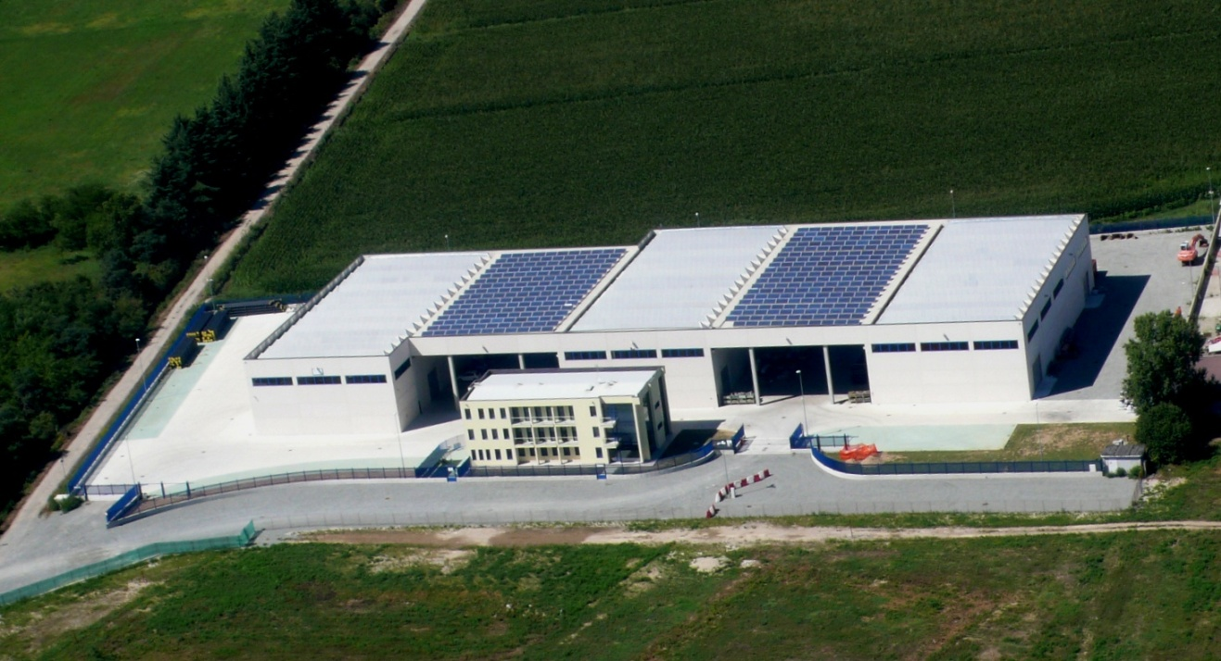
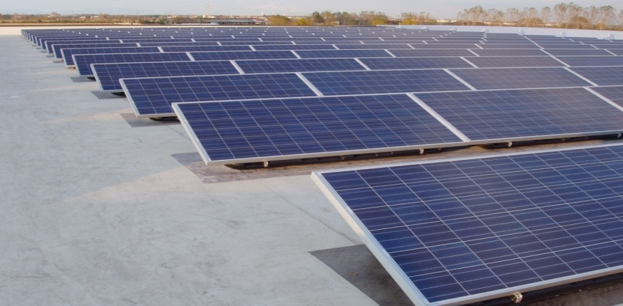
RISPARMIO ENERGETICO E
FONTI RINNOVABILI
Da questa passione per le nuove tecnologie e alla sempre crescente attenzione in merito agli aspetti ambientali è maturata l’idea di rendersi il più possibile autosufficienti sotto il profilo energetico indirizzandosi sulle fonti energetiche alternative.
A seguito della rilocalizzazione della sede operativa di Trecate (NO), è stata costruita la nuova sede secondo i principi di massimo risparmio energetico congiuntamente all’utilizzo di impianti di produzione di energia da fonti rinnovabili.

Slide 5
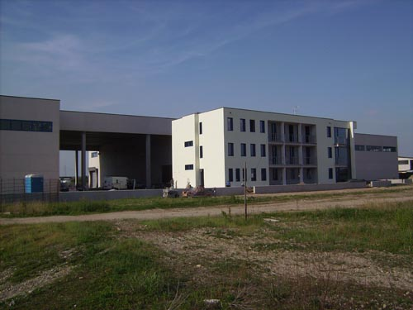
CRITERI COSTRUTTIVI
Per il risparmio energetico si è agito sull’involucro edilizio della palazzina uffici (superficie di 900 m² su 3 piani) integrando alla muratura tradizionale in THERMOPOR (larghezza 36,5 cm) un sistema “a cappotto esterno” con lastra EPS (polistirolo espanso sinterizzato spessore 5 cm);
da un valore di trasmittanza di 0,3 W/m² °K che già soddisfaceva quello richiesto (secondo le norme regionali è di 0,35 per le strutture verticali opache) si è portato l’involucro a un valore di 0,2 W/m² °K.
riguardo alle superfici vetrate ci si è portati da un indice richiesto di trasmittanza di 2,2 W/m² °K, con la scelta di vetri a doppia camera (trasmittanza di 1,1 W/m² °K) installati su serramenti a taglio termico (2,7 W/m² °K) a un indice complessivo di 1,7 W/m² °K.
Questa scelta costruttiva ha portato ad una riduzione notevole dei fabbisogni energetici sia in termini di calorie che di frigorie permettendo di far rientrare l’’edificio nella classe energetica A+ (12,36 kWh/m² a < di 14)
Per tali valori risulta un fabbisogno annuo di 30.707 Kwh per il riscaldamento e 28.913 Kwh per il raffrescamento (2012)

Slide 6
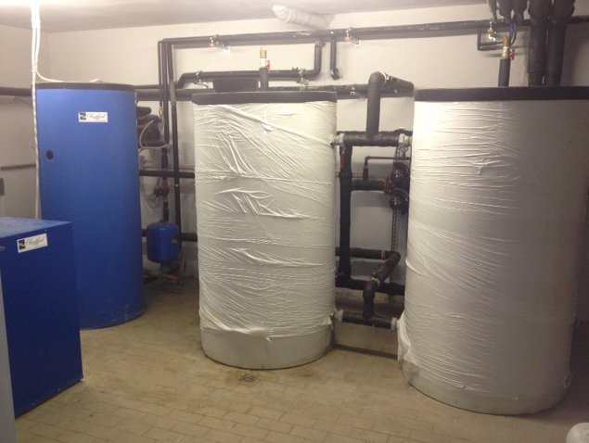
GEOTERMIA E
POMPA DI CALORE
Per la produzione di energia termica necessaria al raffreddamento / riscaldamento degli edifici e per l’acqua calda sanitaria ci si è orientati verso l’utilizzo di un impianto geotermico di potenza pari a circa 43,8 kW con 10 sonde di profondità (80 m) collegate alla pompa di calore ad alta efficienza.
Il consumo in TEP (tonnellata equivalente di petrolio) calcolato per il sistema tradizionale pari a 1,78 TEP con una produzione di CO₂ per anno di 5,18 tonnellate, si è portato con il geotermico a 0,92 TEP con una produzione di CO₂ annua di 2.41 tonnellate, di fatto dimezzata.
Con un risparmio di energia di 0,86 TEP e di CO2 non emessa di 2,77 tonnellate/anno.
Aspetti economici:
A fronte di un investimento di circa € 80.000,00, è stato previsto un risparmio annuo di € 7.000,00 in quanto:
 | Gas Riscaldamento | Raffreddamento
VECCHIA SEDE | € 8.000 | € 10.000
NUOVA SEDE | € 6.000 | € 5.000

Slide 7
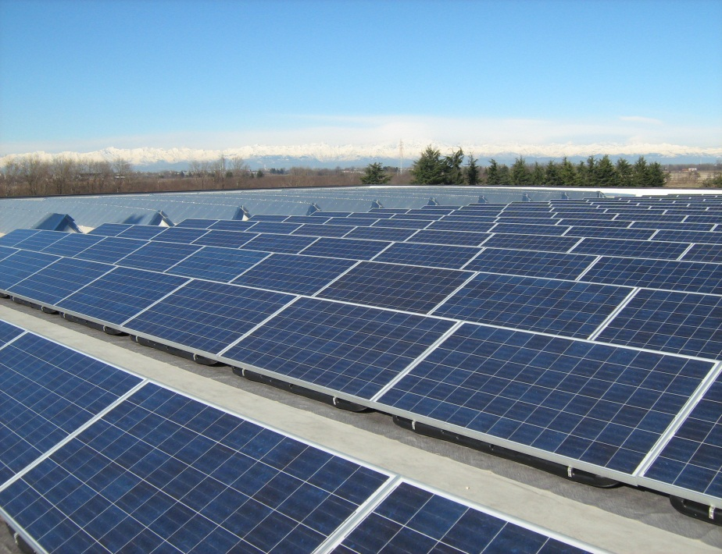
FOTOVOLTAICO
In una parte del fabbricato industriale, sono state installate su circa 2000 metri, stringhe di pannelli fotovoltaici che sviluppano una potenza pari a circa 100 kW, con una produzione annua di energia di circa 125.000 kWh.
Di cui un 50% dell’energia viene utilizzata direttamente dalla società e la parte rimanente viene ceduta in rete all’Enel.
Aspetti economici:
Per tale investimento (circa € 500.000,00) la copertura è data dal finanziamento GSE (Decreto ministeriale 19/02/2007)(Direttiva 2001/77/CE recepita in Italia con D.Lgs. 387/2003 Decreto attuativo 181/2005 e Delibera 188/2005) che contribuisce per € 0,392 per ogni KWh prodotto a cui si aggiunge la vendita di energia ceduta all’Enel, per complessivi € 55.000,00 annui, quindi con un ritorno previsto in 9 anni.

Slide 8
BILANCIO ENERGETICO
È una soddisfazione verificare che, grazie agli investimenti precedentemente descritti, la C.I.I. GUATELLI SPA sia, attualmente, autosufficiente dal punto di vista energetico.
In particolare, a fronte di un consumo relativo al riscaldamento/raffreddamento di 129.615,00 Kwh nel periodo considerato si sono ceduti in rete 180.588,00 Kwh.
PERIODO | € | ∆ € | € | Cessione (Kwh)
Inverno 2010-2011 | 5.808,06 | -€ 3.672,38 | 2.135,68 | 26.696
Estate 2011 | 6.791,04 | -€ 2.135,60 | 4.655,44 | 58.193
Inverno 2011-2012 | 5.527,26 | -€ 3.240,54 | 2.286,72 | 28.584
Estate 2012 | 5.204,34 | € 164,86 | 5.369,2 | 67.115
∆ € |  | - € 8.883,66
PERIODO | Consumo (Kwh) | ∆ | Cessione in rete (Kwh)
Inverno 2010-2011 | 32.267 | 5.571 | 26.696
Estate 2011 | 37.728 | -20.465 | 58.193
Inverno 2011-2012 | 30.707 | 2.123 | 28.584
Estate 2012 | 28.913 | -38.202 | 67.115
∆ TOTALE |  | - 50.973
PERIODO | Consumo (Kwh) | ∆ | Cessione (Kwh)
Inverno 2010-2011 | 32267 | 5571 | 26696
Estate 2011 | 37728 | -20465 | 58193
Inverno 2011-2012 | 30707 | 2123 | 28584
Estate 2012 | 28913 | -38202 | 67115
 |  | -50973
…un po’ meno dal punto di vista economico!
Energia Consumata (€/Kwh) | ∆ | Energia Ceduta (€/Kwh)
0,18 | 0,10 | 0,08

Slide 9

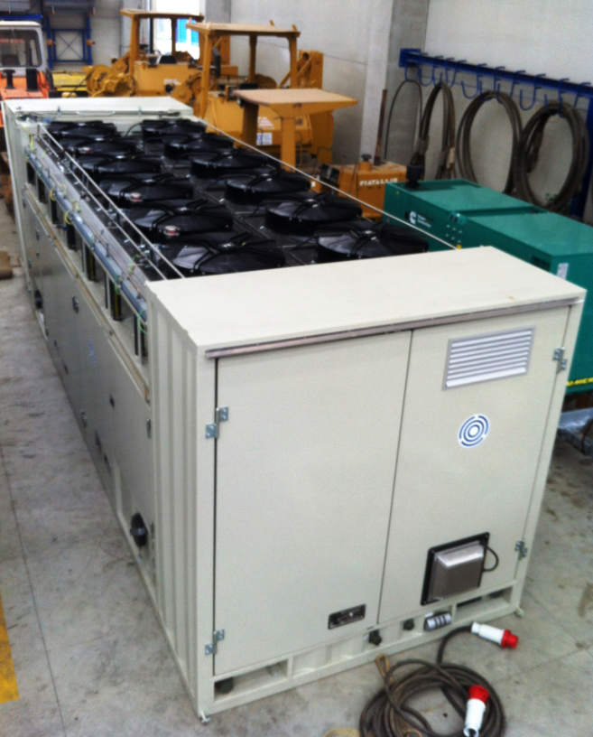
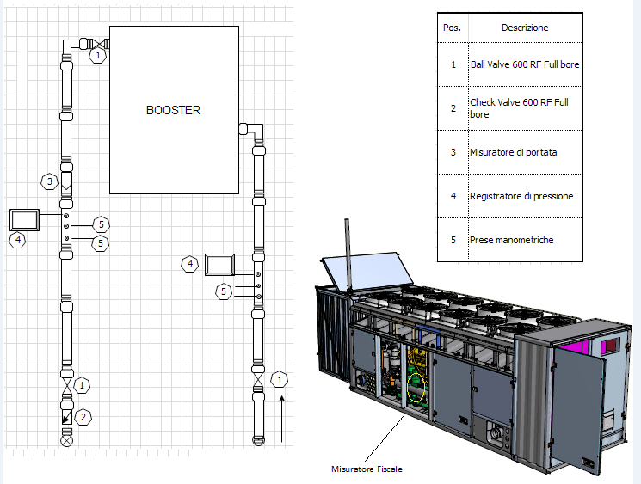
…UN OCCHIO AL FUTURO:
LA RICOMPRESSIONE DEL GAS
L’attività viene eseguita utilizzando unità di compressione mobili che, allacciate al tratto di condotta di “input” interessato, permettono di prelevare il gas ad una pressione decrescente, comprimerlo, raffreddarlo e immetterlo nel tratto di condotta di “output”. L’operazione descritta prosegue fino a che la pressione di aspirazione raggiunge il limite minimo di funzionamento del «booster» (da 75 bar a 0 bar con una media portata di 6500 m³ / h).
Ipotizzando emissioni di:
- CH4: 100.000 m³
- TEP (Tonnellate Equivalenti di Petrolio): 82

Slide 10
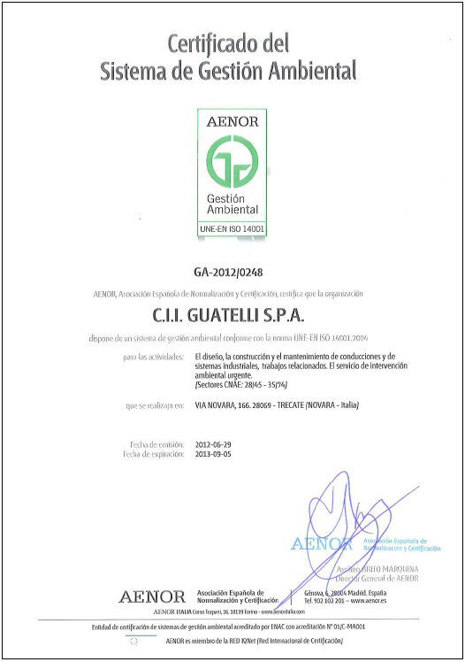
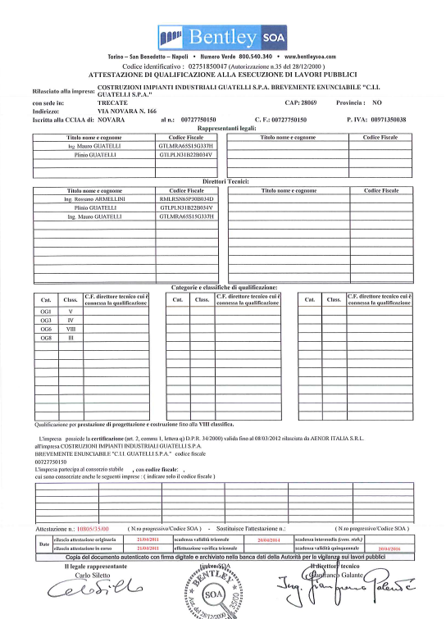



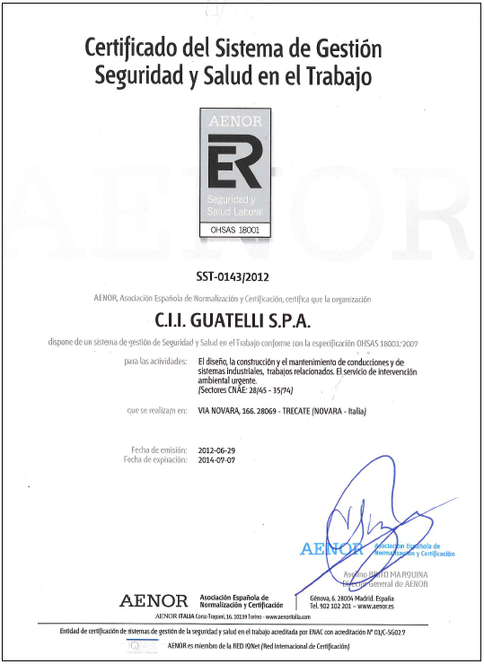


CERTIFICATI

Slide 11
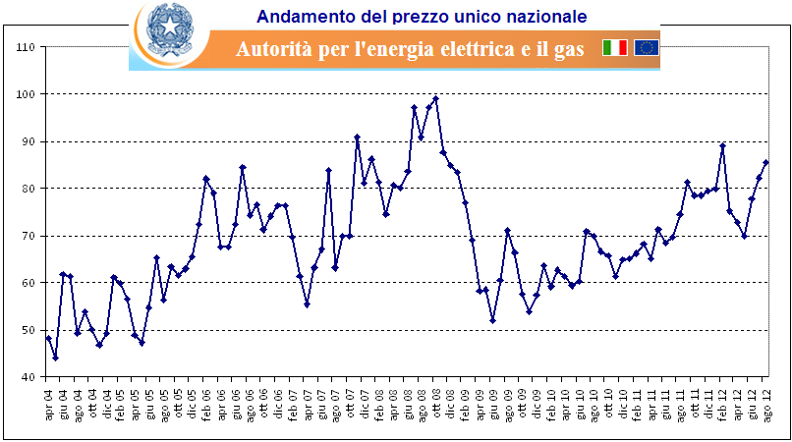
CONCLUSIONI
E’ raggiunto in questo modo l’obiettivo di emissioni di CO₂ pari a ZERO.
Oltre a questo importante risultato raggiunto è mia convinzione che, nel lungo periodo, godremo di un buon risparmio anche a livello economico considerando che tutte le valutazioni e i confronti sono stati fatti con l’attuale prezzo di acquisto dell’energia che nel lungo periodo tenderanno senza dubbio ad aumentare.

